Slide 1
《期末考试》人教8物上
刷真题
试卷1 洛阳市2022—2023学年第一学期期末考试试卷
试卷2 洛阳市2021—2022学年第一学期期末考试试卷
试卷3 孟津区2022—2023学年第一学期期末考试试卷
试卷4 伊川县2022—2023学年（上）期末试卷
试卷5 汝阳县2022—2023学年第一学期期末学科素养检测卷
试卷6 新安县2022—2023学年第一学期期末教学质量检测试卷
试卷7 宜阳县2022—2023学年第一学期期末质量检测试卷
试卷8 嵩县2022—2023学年第一学期期末考试试卷
试卷9 栾川县2022—2023学年第一学期期末教学质量检测

Slide 2
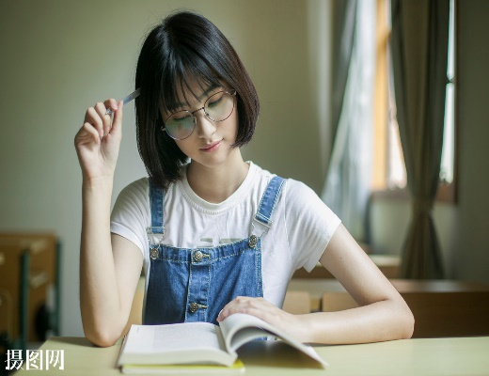
《期末考试》人教8物上
汝阳县2022—2023学年第一学期期末学科素养检测卷

Slide 3
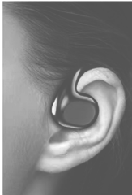
一、填空题（每空1分，共14分）
1.在物理学中，需要对不同的事物进行比较，为此我们需要引入不同的物理量。比如：温度可以比较不同物体的冷热程度。那么，速度是表示物体 运动快慢 ⁠的物理量。一个匀速直线运动的物体的速度为10 m/s，其物理意义为 1 s内物体运动的路程为10 m ⁠。
2.随着网课成为日常，青少年使用耳机的机会大大增加，但使用时声音强度过高会对听力造成伤害，因为声音的强度可达到100～115 dB。因此专家建议青少年使用耳机时，强度不要超过最大可输出强度的60％，这是从 声源处 ⁠减弱噪声。如图所示是一款挂耳式耳机，使用时耳机是不入耳的，这说明了 固体 ⁠可以传播声音。
运动快慢
1 s内物体运动的路程为10 m
声源处
固体

Slide 4
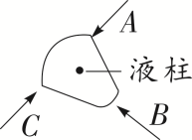
3.冬天，对着手呵气，会感到湿润，觉得暖和。这是由于呵出的水蒸气遇到冷的手发生 液化 ⁠（填物态变化名称），会 放出 ⁠（选填“吸收”或“放出”）热量。
液化
放出
热胀冷缩
4.如图所示，常用的温度计是利用液体的 热胀冷缩 ⁠性质制成的，图甲中体温计的示数是 38.2 ⁠℃，由于水银液柱较细难以读数，因此体温计做成外有凸起的弧形玻璃面，横截面如图乙所示，这是利用 凸透镜 ⁠（选填“凸透镜”或“凹透镜”）成像的原理。
38.2
凸透镜
甲
乙

Slide 5
5.2022年3月23日，中国空间站进行了第二次太空授课。课堂上，王亚平将冰墩墩轻轻一推，冰墩墩就飘向了叶光富，以运动的冰墩墩为参照物，王亚平是 运动 ⁠（选填“运动”或“静止”）的，宇航员到舱外作业时只能用无线电通话，这是因为 真空不能传声 ⁠。
6.物理知识和我们的生活联系非常紧密。例：（1）利用声波可以传递 能量 ⁠制成超声波清洗机。（2）自行车尾灯是靠光的 反射 ⁠引起后方行车的注意的。（3）电视机的遥控器通过发射 红外线 ⁠实现对电视的控制。
运动
真空不能传声
能量
反射
红外线

Slide 6
二、选择题（每题2分，共16分；7～12题只有一个选项符合题目要求，13～14题有两个选项符合题目要求，全部选对得2分，只选一个且正确得1分，有选错的得0分）
D
7.下列估测中最接近生活实际的是（ D ）
A.人的正常体温为40 ℃
B.人体的密度约为1 kg/m³
C.中学生的课桌高约为15 dm
D.八年级上册物理课本的质量约为270 g

Slide 7
8.小明用一刻度尺对某一物体的长度进行了多次测量，测量值分别是36.3 cm、36.4 cm、39.4 cm、36.4 cm，此物体的长度应记作（ D ）
D
A.37.1 cm | B.36.3 cm
C.36.37 cm | D.36.4 cm
9.生活中我们见到的四种光学现象中，属于光的折射现象的是（ D ）
D
A.亭子在水中形成倒影
B.点燃的蜡烛通过小孔成像
C.通过汽车的后视镜看到车后的其他车辆
D.钢勺好像在水面处折断了

Slide 8
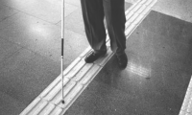
10.汝阳县在创建文明城市过程中改善了许多民生工程。如图所示，盲人用手杖敲击不同的盲道导航地砖，从而辨别不同的信息，下列说法正确的是（ A ）
A
A.地砖发声是由地砖振动产生的
B.声音在空气中传播的速度约是3×10⁸ m/s
C.用大小不同的力敲击同一块地砖产生声音的音调不同
D.导航地砖主要是利用声音传递能量

Slide 9
C
11.关于下列物品的说法正确的是（ C ）
A.验钞机是利用紫外线有杀菌作用工作的
B.电视机画面上的丰富色彩由红、黄、蓝三种色光混合而成
C.公路转弯处利用凸面镜扩大视野
D.使用显微镜时，若光线较暗，可利用载物台下的凸面镜会聚光，提高视野亮度
D
12.下列有关密度的说法，正确的是（ D ）
A.同种物质，固态时的密度一定比液态时的大
B.根据ρ＝$\frac{m}{V}$知，物质的密度与质量成正比
C.把一块橡皮泥均分为两块后，每块的密度是原来的一半
D.火灾时有毒气体受热膨胀，密度变小，飘于室内上方

Slide 10
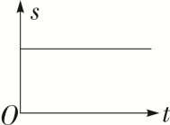
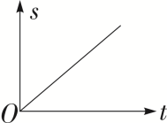
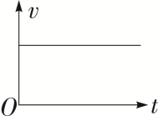
13.（双选）如图所示是物体运动的路程或速度与时间关系的图象，其中表示物体做匀速直线运动的是（ BC ）
BC
A.⁠ ⁠ | B.⁠ ⁠
C.⁠ ⁠ | D.⁠ ⁠
【解析】A.表示随着时间的增加，路程不变，说明物体保持静止；B.表示随着时间的增加，路程也在变大，路程与时间成正比，物体做匀速直线运动；C.表示随着时间的增加，速度保持不变，物体做匀速直线运动；D.表示随着时间的增加，速度越来越大，物体做加速运动。故选BC。

Slide 11
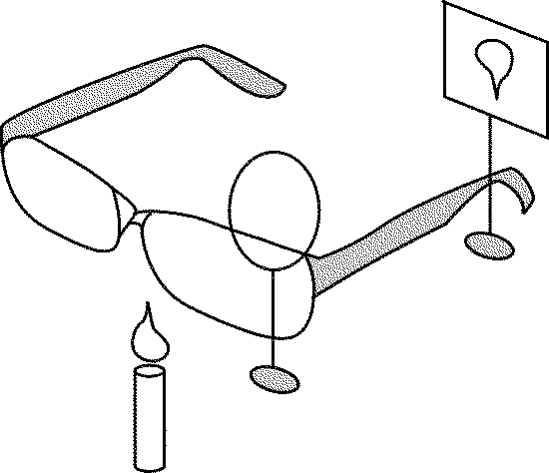
14.（双选）如图所示，拿一个近视眼镜放在凸透镜前，光屏上出现烛焰清晰的像，而拿走近视眼镜则烛焰的像变得模糊。那么在拿走近视眼镜后，下列操作能使光屏上重新得到清晰像的是（ BC ）
BC
A.将光屏适当远离凸透镜
B.将蜡烛适当移近凸透镜
C.将光屏适当移近凸透镜
D.同时将光屏和蜡烛适当远离凸透镜
【解析】近视镜片属于凹透镜，凹透镜对光线有发散作用，有近视镜片时，凸透镜所成的像会后移；拿走近视镜片后，蜡烛烛焰的像成在光屏的前面，即凸透镜所成的清晰的像应该在光屏和透镜之间，所以应将光屏向靠近透镜方向移动或将蜡烛靠近凸透镜，才能得到清晰的烛焰的像，BC正确。故选BC。

Slide 12
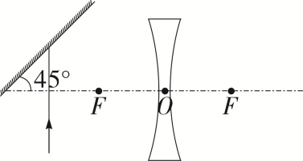
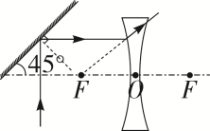
三、作图题（共4分）
15.如图所示，一条与主光轴垂直的光线经平面镜反射后射向前方的凹透镜。请画出经过平面镜反射后的反射光线以及经过凹透镜折射后的折射光线。
第15题图

Slide 13
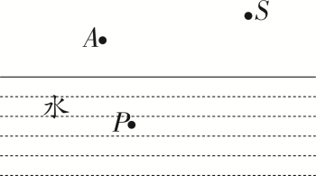
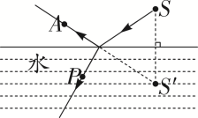
16.如图所示，光源S发出的一条光线斜射向水面，在水面处发生反射和折射，反射光线经过点A，折射光线经过点P。请作出入射光线、反射光线和折射光线。
第16题图

Slide 14
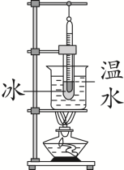
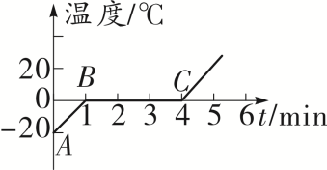
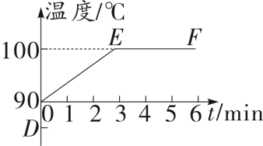
四、实验探究题（共18分，17题4分，18题6分，19题8分）
17.如图所示，图甲、图乙分别是“探究冰的熔化特点”和“观察水的沸腾”的实验装置，小汝将这两个实验进行对比研究，图丙、图丁是实验后画出的图象，请根据要求完成下列问题。
甲
乙
丙
丁

Slide 15
（1）在完成这两项实验时，首先要组装器材，组装这些实验器材时，应该 自下而上 ⁠（选填“自下而上”“自上而下”或“没有要求”）。
（2）图甲中我们看到盛有冰的试管放在温水中进行实验，这样做的好处是 受热均匀 ⁠。
（3）由丙图象可知冰是 晶体 ⁠（选填“晶体”或“非晶体”）；由丁图象可知水的沸点是 100 ℃ ⁠。
自下而上
受热均匀
晶体
100 ℃

Slide 16
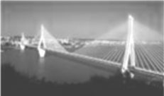
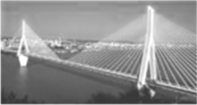
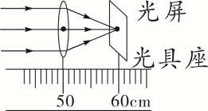
18.来自汝阳县的小阳外出旅游拍了一张康巴什大桥的照片，如图甲所示，感觉有点小，更换镜头站在原地又拍了一张，如图乙所示。两次像的大小不同是何原因呢？他猜想可能是两个镜头的焦距不同造成的，为此，返校后小阳在实验室找来相关器材进行了以下探究。
甲
乙
丙

Slide 17
（1）一束平行于凸透镜主光轴的光线经过凸透镜后，得到图丙所示的光路图，该凸透镜的焦距为 10.0 ⁠cm；他将器材安装在光具座上并调节烛焰、透镜的中心、光屏的中央 在同一高度 ⁠；先将凸透镜固定在光具座上50 cm刻度线处，再将蜡烛放在10 cm刻度线处，移动光屏直到成清晰的像，此时光屏应在 60～70 cm ⁠刻度范围内。
10.0
在同一高度
60～70 cm
（2）基于实验目的，接下来他换用f＝5 cm的凸透镜仍固定在50 cm刻度处，保持蜡烛位置不变，移动光屏找到最清晰的像，此像大小比（1）问中所成的像 小 ⁠。
小
（3）依据（2）问的结论，他又联想到望远镜的物镜（凸透镜）和目镜（凸透镜）的焦距大小也不同，为了尽可能成更大更清晰的像，则f_{物} ＞ ⁠f_{目}，若将物镜和目镜互换位置，站在原地看同一物体，此时所成像的大小 ＜ ⁠不换位置时所成像的大小。（均选填“＞”“＜”或“＝”）
＞
＜

Slide 18
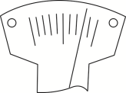
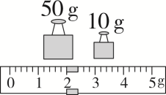
19.学校的物理课外小组做了“用天平和量筒测橙汁密度”的实验。
甲
乙
丙

Slide 19
（1）调节天平平衡时，将游码移至左端零刻度线处，小亮发现分度盘指针静止时如图甲所示，接下来他应该 向左调节平衡螺母 ⁠，使天平平衡。
向左调节平衡螺母
（2）用调节好的天平测得空烧杯的质量m₀为38 g；接着把橙汁倒入烧杯中，如图乙所示，测得烧杯和橙汁的总质量m₁＝ 62 ⁠g；然后把烧杯中的橙汁倒入量筒中，如图丙所示，V＝ 20 ⁠cm³，则橙汁的密度ρ_{橙汁}＝ 1.2 ⁠g/cm³。
62
20
1.2
大
（3）在交流讨论中，小乐同学认为测得的橙汁密度值偏 大 ⁠，其原因是 将烧杯中的橙汁倒入量筒中时有残留，所以所测橙汁的体积偏小，根据公式ρ＝$\frac{m}{V}$，所测橙汁的密度偏大 ⁠。
将烧杯中的橙汁倒入量筒中时有残留，所以所测橙汁的体积偏
小，根据公式ρ＝$\frac{m}{V}$，所测橙汁的密度偏大

Slide 20
（4）有同学提出不用量筒只用天平也可以测出橙汁的密度，经过小组同学讨论后又增加了两个完全相同的小玻璃瓶和适量的水，也测量出了橙汁的密度，请你将实验步骤补充完整：
①调平天平，用天平测出空瓶质量为m₀。
装满水
②将一个小玻璃瓶 装满水 ⁠，用天平测出瓶和水的总质量为m₁。
③将另一个相同的小玻璃瓶装满橙汁，用天平测出瓶和橙汁的总质量为m₂。
$\frac{m_{2}−m_{0}}{m_{1}−m_{0}}$ ρ_{水}
④橙汁密度的表达式ρ_{橙汁}＝ $\frac{m_{2}−m_{0}}{m_{1}−m_{0}}$ ρ水 ⁠（用测得的量和水的密度ρ_{水}表示）。

Slide 21
五、综合应用题（共2道题，每题9分，共18分）
20.春节前小明的父母带小明一起坐火车回老家过年，某段路程中该列火车半小时行驶了45 km。求：
（1）火车在该半小时内的平均速度是多少m/s？
解：（1）火车在该半小时内的平均速度
v＝$\frac{s}{t}$＝$\frac{45 km}{0\text{.}5 h}$＝90 km/h＝90×$\frac{1}{3\text{.}6}$ m/s＝25 m/s

Slide 22
（2）火车长360 m，当火车以（1）问的速度匀速前进时，完全通过一条隧道所用的时间是72 s，隧道的长度为多少m？
解：（2）由v＝$\frac{s}{t}$可得，火车完全通过一条隧道运动的路程
s'＝vt'＝25 m/s×72 s＝1 800 m
隧道的长度s_{隧道}＝s'－s_{火车}＝1 800 m－360 m＝1 440 m

Slide 23
（3）到达火车站后小明一家又转乘出租车回家，司机在以72 km/h的速度匀速行驶的过程中，突然发现前方70 m处有一障碍物，需在障碍物前安全停下，整个过程如图所示。制动距离指开始制动到汽车完全静止时车辆所行驶的路程，已知制动距离与制动前车速的对应关系如下表所示，则司机的反应时间不能超过多少？
行驶速度/（m·s^{－1}） | 10 | 15 | 20 | 28
制动距离/m | 6 | 18 | 30 | 50

Slide 24
解：（3）出租车的速度v₁＝72 km/h＝20 m/s
汽车从发现情况到车辆停止过程中行驶的路程s_{总}＝70 m
制动距离s₁＝30 m
则司机的反应距离s₂＝s_{总}－s₁＝70 m－30 m＝40 m
由v＝$\frac{s}{t}$可得，司机的反应时间不能超过t₁＝$\frac{s_{2}}{v_{1}}$＝$\frac{40 m}{20 m\text{/}s}$＝2 s

Slide 25
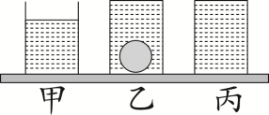
21.如图甲所示，装有部分水的杯子放在水平桌面上，杯子和水的总质量为160 g，向杯子中放入一个金属球后，水刚好将杯子装满，杯子、水和金属球的总质量为228 g，如图乙所示，然后取出金属球，向杯子中加满水，此时杯子和水的总质量为180 g，如下图丙所示，已知ρ_{水}＝1.0×10³ kg/m³。求：
（1）金属球的体积。
解：（1）向杯内加满水时，所加水的质量
m＝m_{总}'－m_{总}＝180 g－160 g＝20 g
由ρ＝$\frac{m}{V}$可得，金属球的体积
V_{球}＝V_{水}＝$\frac{m}{ρ_{\text{水}}}$＝$\frac{20 g}{1 g\text{/}cm^{3}}$＝20 cm³

Slide 26
（2）金属球的密度。
解：（2）金属球的质量m_{球}＝m_{总}″－m_{总}＝228 g－160 g＝68 g
金属球的密度ρ_{球}＝$\frac{m_{\text{球}}}{V_{\text{球}}}$＝$\frac{68 g}{20 cm^{3}}$＝3.4 g/cm³＝3.4×10³ kg/m³

Slide 27
（3）若该金属球是空心的，且空心部分的体积为10 cm³，则制造该金属球所用金属的密度。
解：（3）金属的体积V_{金属}＝V_{球}－V_{空心}＝20 cm³－10 cm³＝10 cm³
金属的密度
ρ_{金属}＝$\frac{m_{\text{球}}}{V_{\text{金属}}}$＝$\frac{68 g}{10 cm^{3}}$＝6.8 g/cm³＝6.8×10³ kg/m³

